Slide 1

Notes:
Dados do Grupo, Objetivo (sub-tema e recorte)

Slide 2
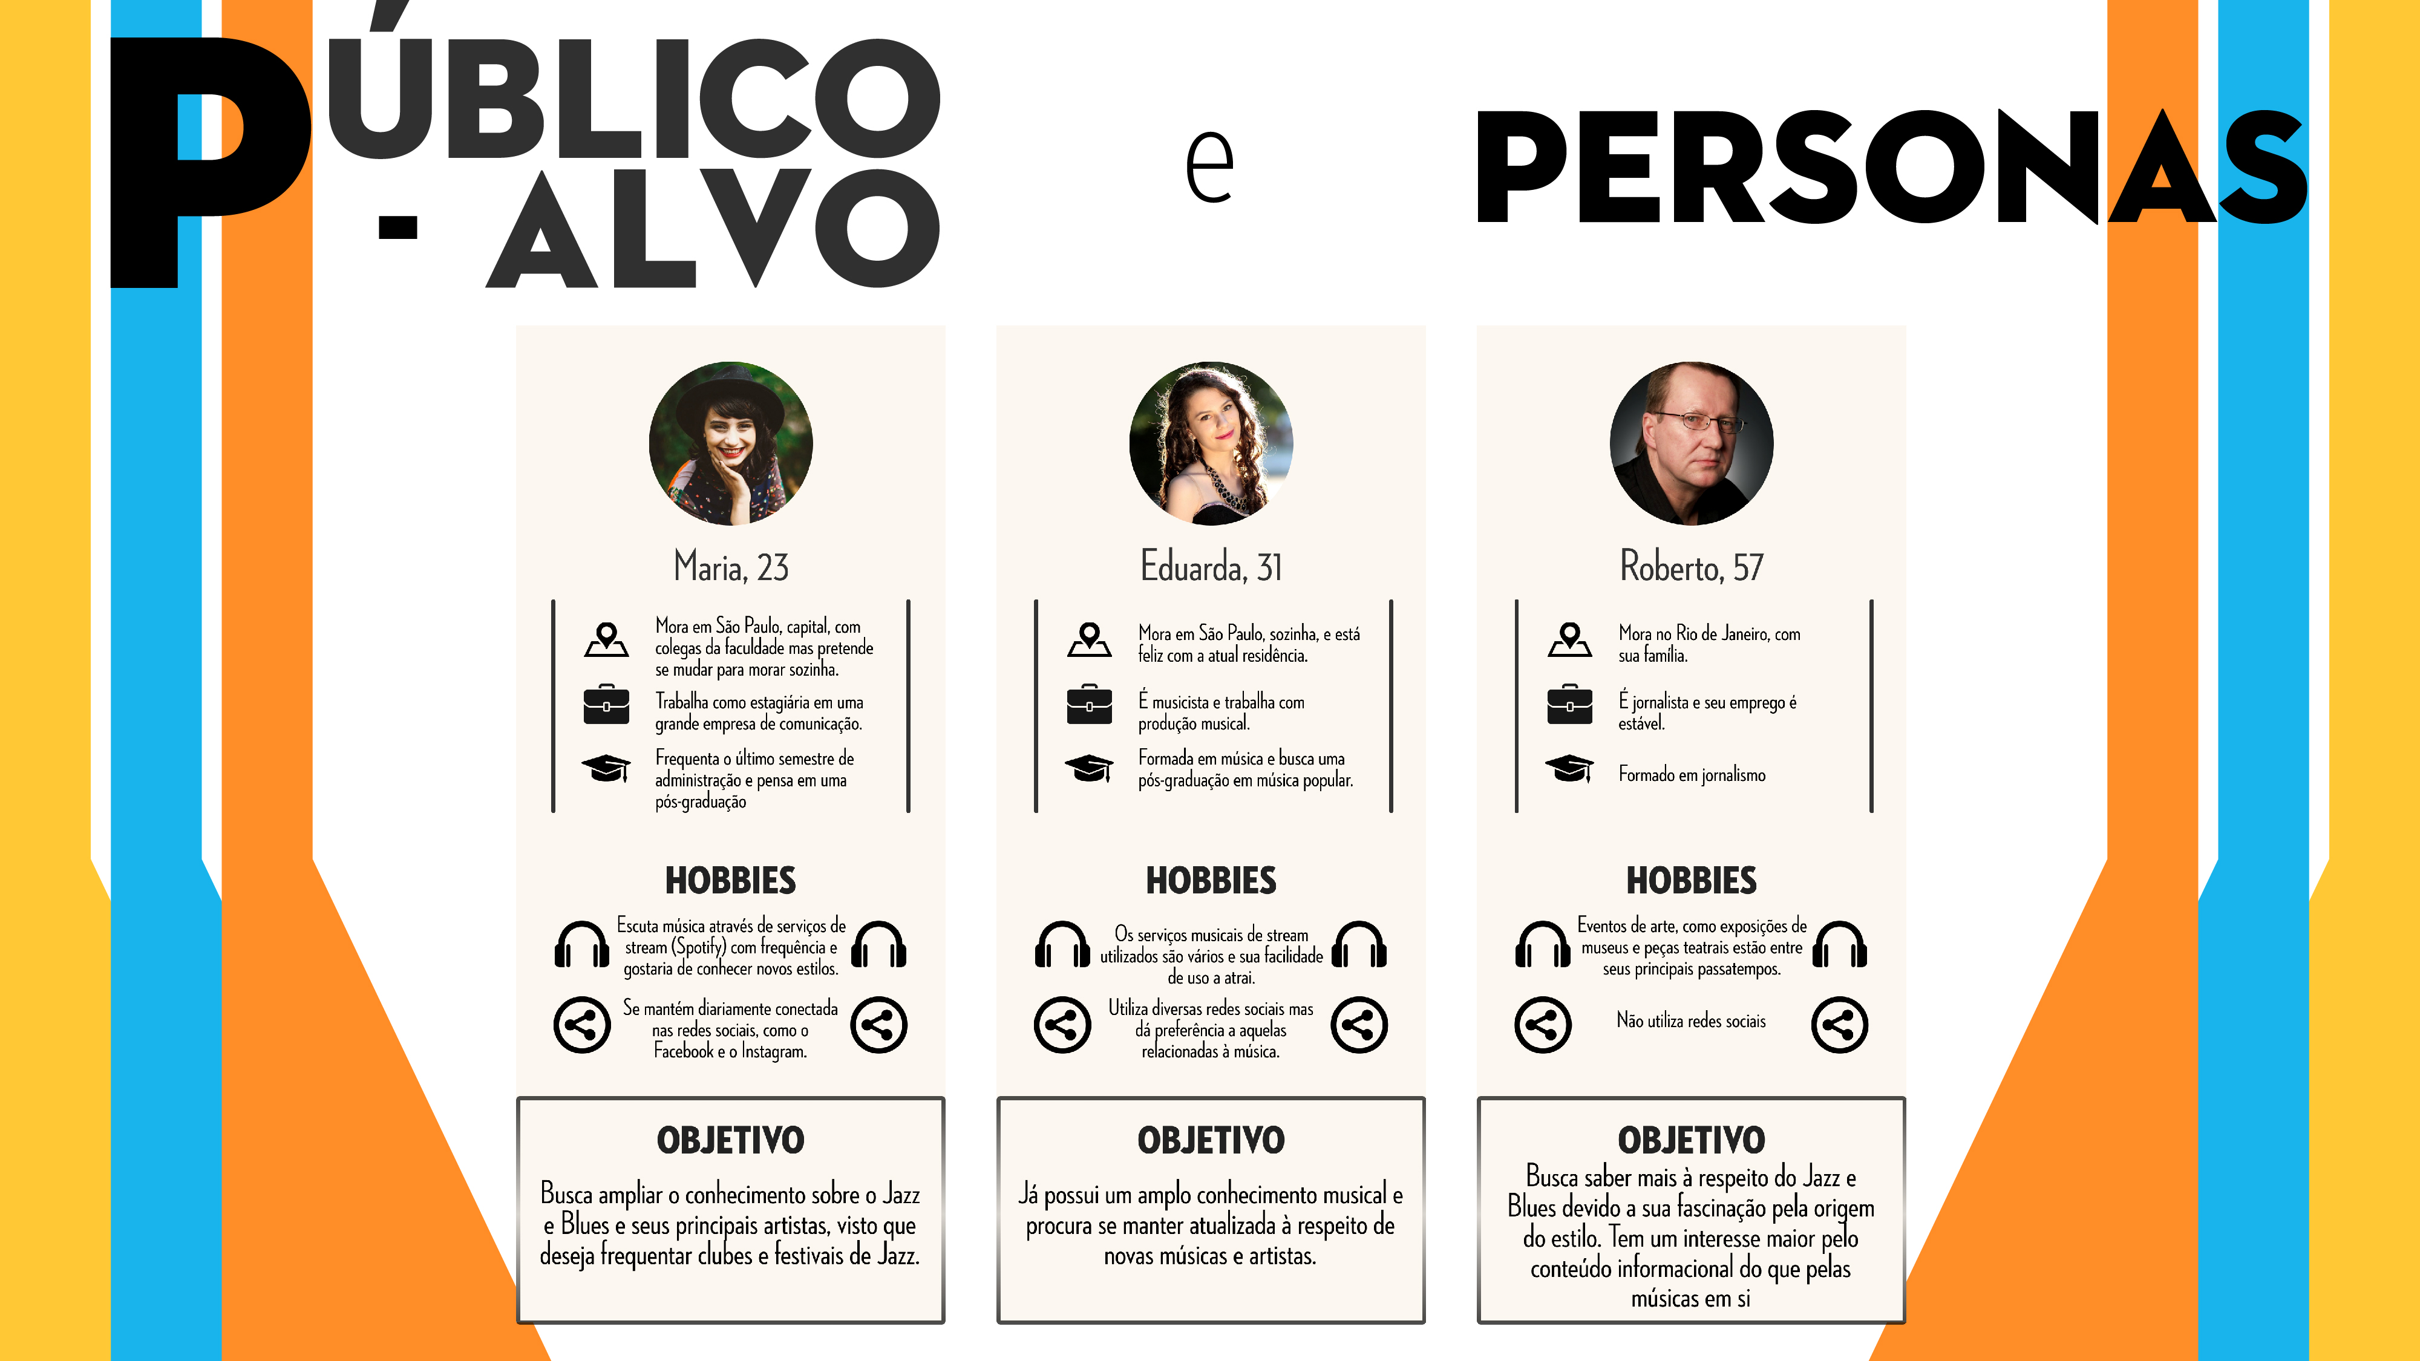
Notes:
Publico alvo e personas

Slide 3
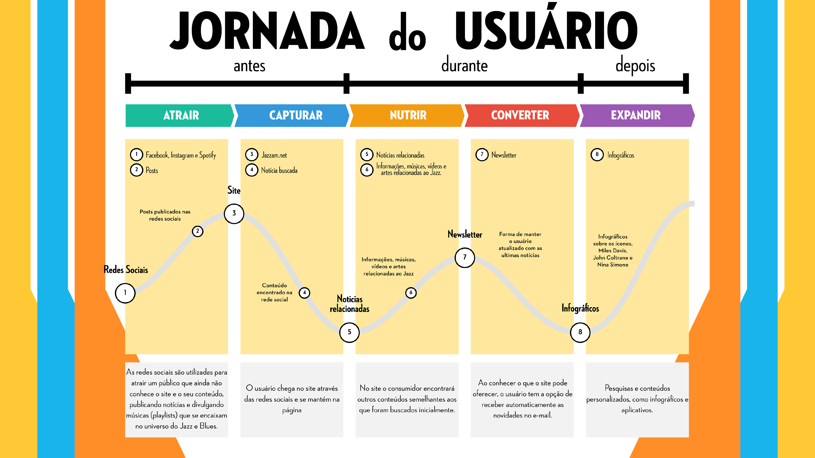
Notes:
Jornada do Usuário

Slide 4
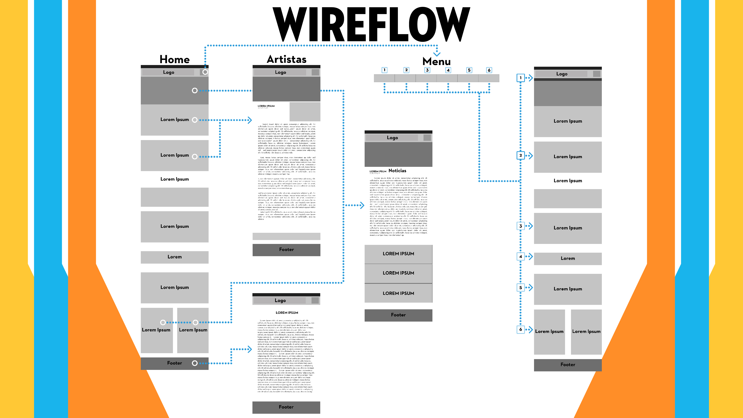
Notes:
Wireflow

Slide 5

Notes:
Moodboard

Slide 6

Notes:
Tipografia e paleta

Slide 7
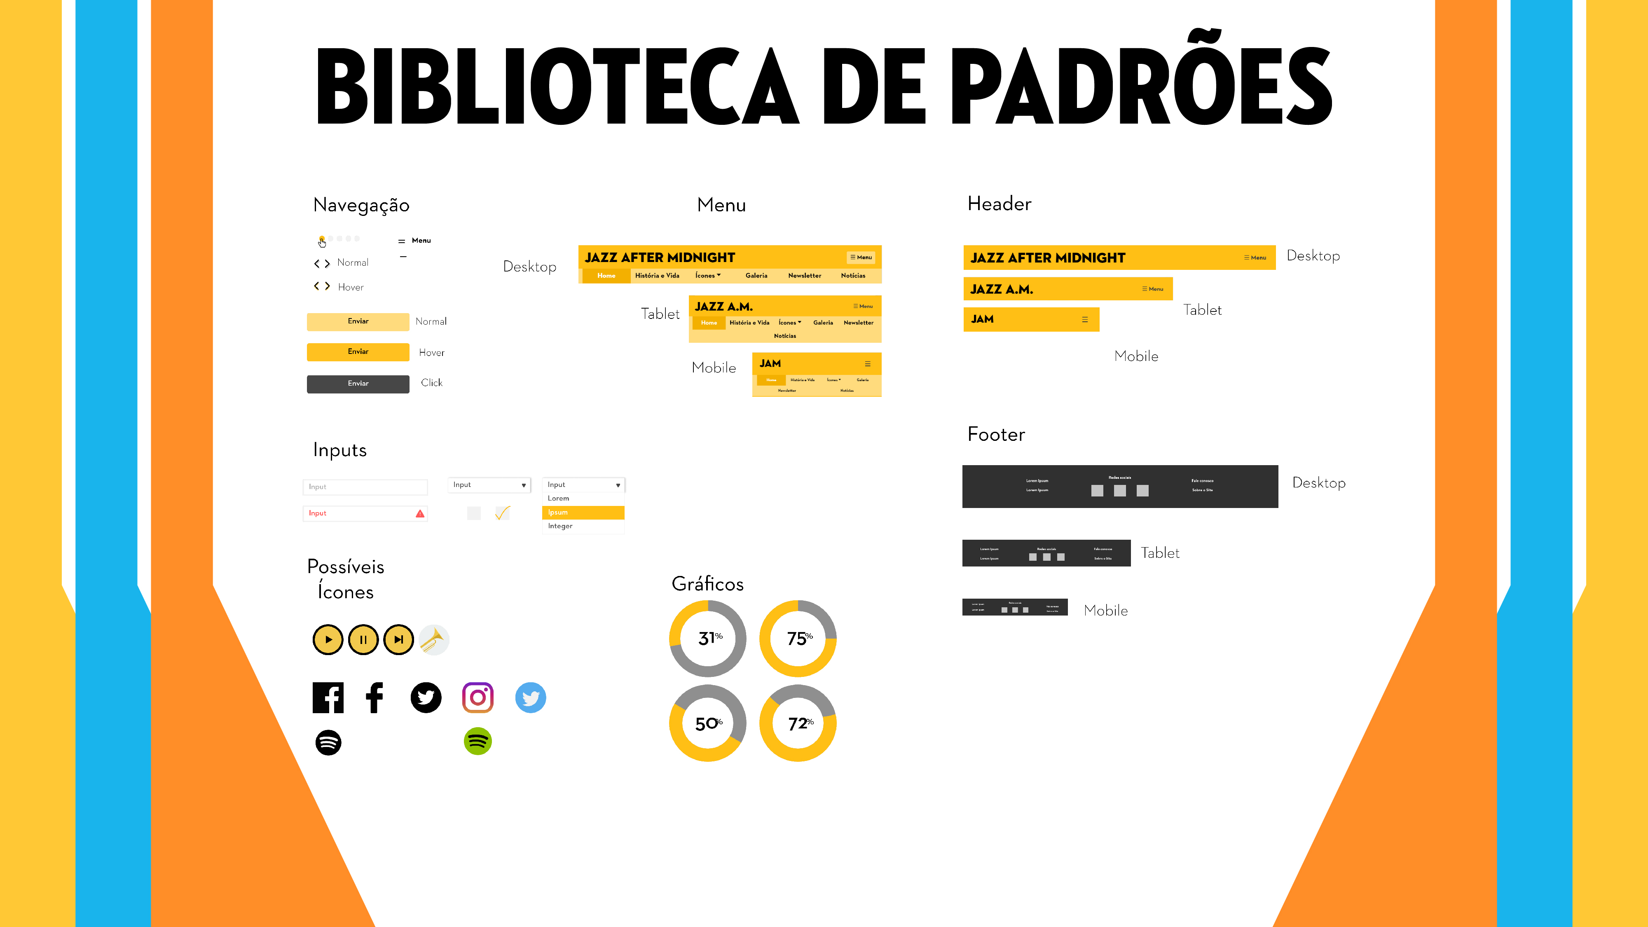
Notes:
Biblioteca de padrões

Slide 8

Notes:
Produto (site)

Slide 9
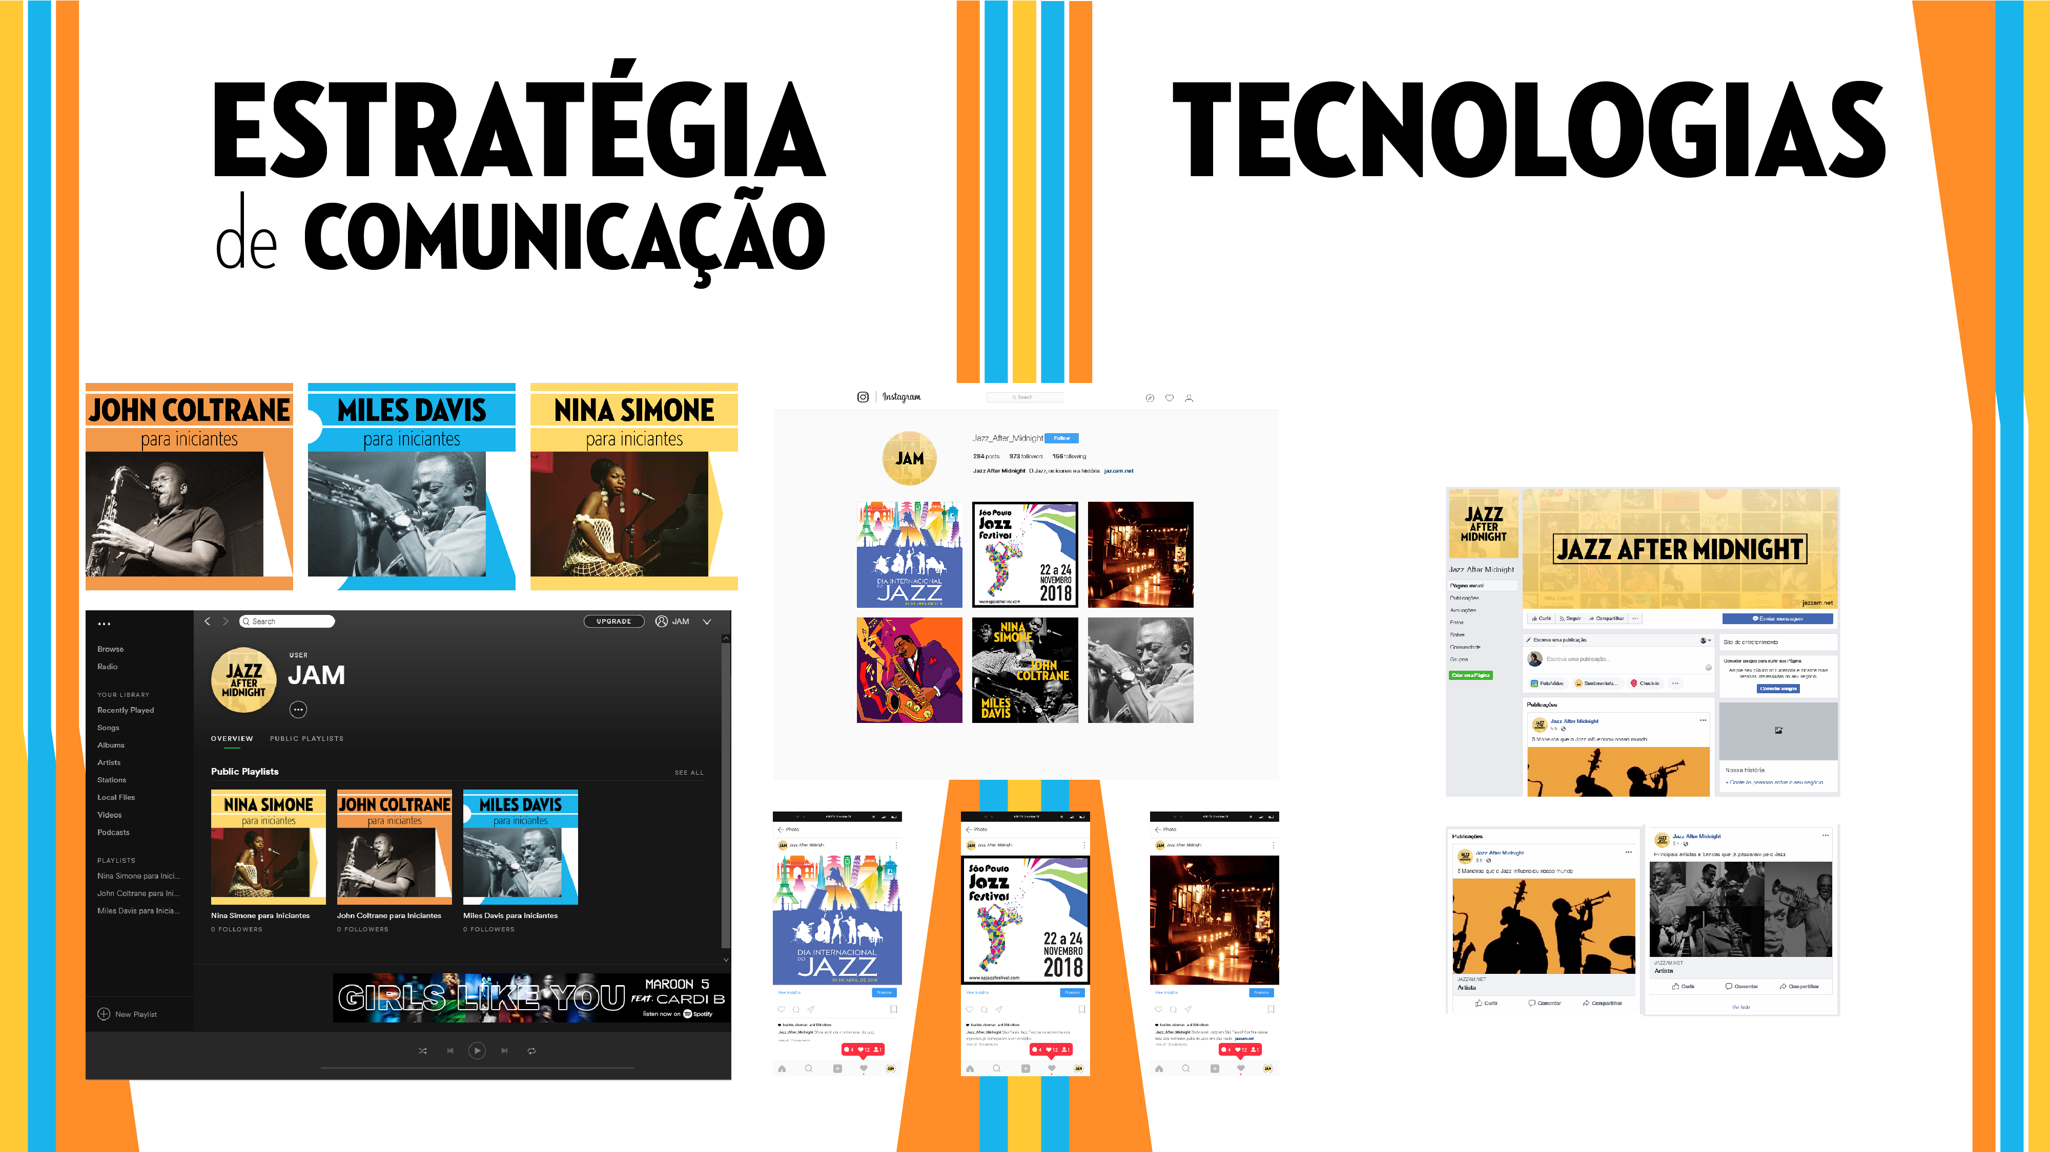
Notes:
Estratégia de comunicação, tecnologias utilizadas

Slide 10

Notes:
Conclusão e considerações finais

